Slide 1
Yazılım İsterlerinin Çözümlemesi

Slide 2
Yazılım İsterlerinin Çözümlemesi
Yazılım Yaşam Çevrimi
“ Yazılım Yaşam çevrimin herhangi bir yazılım geliştirme uzmanı ya da deneyimli bir bilişim yöneticisi tarafından kolayca birkaç farklı biçimde ayrıntılandırılması mümkündür. “
“ Hangi aşamalardan geçilirse geçilsin, nasıl bir geliştirme yöntemi uygulanırsa uygulansın, kullanıcının başlıca üç noktada bu çevrime yaşamsal katkısı vardır: “
İsterlerin belirtilmesi,
Yazılımın kabulü,
Alınan sistemin kullanım sonrası değerlendirmesi.

Slide 3
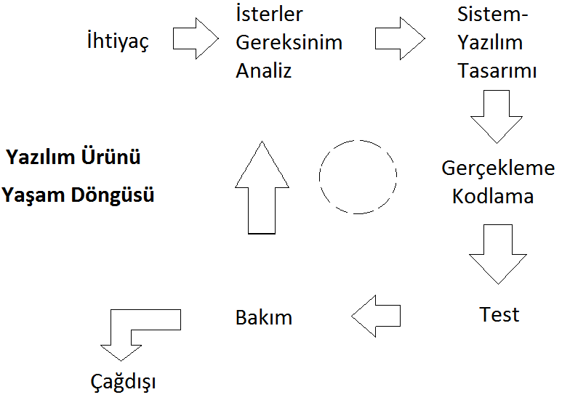
Yazılım İsterlerinin Çözümlemesi

Slide 4
Yazılım İsterlerinin Çözümlemesi
Sistem geliştirme aşaması ve İşlemleri
I. Tanımlama Aşaması
Ön araştırmayla İlgili İşlemler;
Proje sözleşmesi
Hedeflerin ve yönlerin belirlenmesi
Öneriler, seçenekler ve beklenen yararların/sonuçların belirtildiği bir rapor
Ön sistem incelemesi İçin zamanlama ve maliyet tasarısı
{3} ve (4)'ü kullanıcılara ve yönetime sunarak bir sonraki
adıma geçme yetkisi

Slide 5
Yazılım İsterlerinin Çözümlemesi
Ön sistem İncelemesiyle İlgili aşamalar:
Şimdiki sistemin maliyeti ve İlgili belgelerin toplanıp incelenmesi
Giriş/çıkış gerekleri belirlenmesi
Üst düzey iş akışı çıkarılması
Yazılım paketleri için ön liste hazırlanması
Maliyet ve getiri öngörüsü
Bir sonraki adım için zamanlama ve maliyet
(11)‘i kullanıcı ve yönetime sunarak bir sonraki adıma geçiş

Slide 6
Yazılım İsterlerinin Çözümlemesi
Sistem çözümleme ile ilgili işlemler
Toplanan verilerin doğrulanması
Geliştirme, sınama ve uygulama planı
(9)'da hazırlanan paketler ön listesiyle işlevsel gereklerin (7,8) karşılaştırılması
Bir sonraki adım için sistem tasarım planı hazırlanması
Kullanıcı ve yöneticilerden bir sonraki aşama için onay

Slide 7
Yazılım İsterlerinin Çözümlemesi
II. Geliştirme Aşaması Sistem Tasarımıyla ilgili İşler
Veri tabanı tasarımı ve değerlendirmesi
Donanım gerekleri belirlenmesi
Sınama verilerinin saptanması
Her bir işlevin mantık tasarımı
Giriş/çıkış gerekleri kesinleştirilmesi
Uygulama/geçiş planı ve kullanıcı işlemlerinin belirlenmesi
Programlama planı
Kullanıcı ve yöneticilere (24)'ün sunuluşu ve bir sonraki adıma geçiş

Slide 8
Yazılım İsterlerinin Çözümlemesi
Programlama ile ilgili işler
Sistem gerekler tanımının gözden geçirilmesi ve Programcıların görevlendirilmesi
Veri tabanı tasarımı (18) ve program tanımının (21, 22, 24, 26) gözden geçirmesi
Tasarım üzerinden gidilmesi (Yapısal gözden geçirme)
Sınama verilerinin hazırlanması
Program yazımı ve düzeltimi
Program ve işletim belgeleri hazırlanması
Tüm sistem sınaması
Uygulama için yönetim onayı

Slide 9
Yazılım İsterlerinin Çözümlemesi
III. Uygulama Aşaması Sınama ve yerleştirmeyle İlgili işler.
Geçiş ve sınama planları
Kullanıcı eğitimi
Kullanım ve işletim el kitaplarının elden geçirilmesi
Kullanım ortamında tüm sistemin sınanması
Sonuçların değerlendirilmesi ve geçişin gerçekleştirilmesi
Kullanıcı kabulü

Slide 10
Yazılım İsterlerinin Çözümlemesi
Proje değerlendirme ile ilgili İşler
1–6 ay içinde kullanıcı değerlendirmesi
Sistem geliştirme süreciyle ilgili öneriler geliştirilmesi.
“ Yazılım yaşam çevriminin hangi aşamalara ayrıldığı ve bunların gerçekleştirilme sırası, yazılım geliştirme yaklaşımına bağlıdır. ”

Slide 11
Yazılım İsterlerinin Çözümlemesi
Geleneksel yaklaşım
Kullanıcı isterlerinin işin başında yeterli açıklık ve doğrulukla tanımlanabileceği,
Bu isterlerin tanımında kullanıcı ile geliştirici arasında anlaşmaya varılabileceği, bunun için yeterli zaman ve diğer kaynakların ayrılabileceği,
İsterler tanımlama ve tasarım aşamaları yeterli nitelikte hazırlık oluşturarak sonuçlanmadan programlamaya geçilmeyeceği için, geliştirme projesinin başlamasından uzun bir süre sonraya kadar kullanıcıya hiçbir ürün verilmemesinin kabul edilebileceği durumlarda olumlu sonuç verecektir.

Slide 12
Yazılım İsterlerinin Çözümlemesi
Yazılım Projesi Gerekçesi :
Gereken yazılımın kısa tanımı.
Gereksinim nedenleri.
Söz konusu işin bugün nasıl görüldüğü.
İstenen yazılımın sağlayacağı hizmetler.
Bu yazılımdan yararlanacak kuruluş birimleri ve işlevleri.
Beklenen proje maliyeti ve öngörülen gerçekleşme süresi.
“ Yazılım projesinin gerekçesi oluşturulurken, bilişim aşamalarının gelişmesi de bilinir ve proje tanımında yol gösterici olursa, hem çalışma daha güvenilir hedeflere yönelecek, hem de yönetim katmanlarının desteği daha kolay sağlanacaktır. ”

Slide 13
Yazılım İsterlerinin Çözümlemesi
İsterler Anlatımı
- Tüm özel terimler tanımlanmalı,
- Önce genel, sonra artan düzeyde ayrıntıya yer verilmeli,
- Çizelge ve resimler kullanılmalı,
- Tüm isterler çizelgelerle ilintilendirilmeli,
- İsterler somut olarak ölçülebilecek en üst (ayrıntısız) düzeyde tanımlanmalı,
- Belgenin bölümleri arasında tutarlılık sağlanmalı; bütünlük içinse:
- Kullanıcı gerekleri ve istenen başarım düzeyleri belirtilmeli, (bunları sağlayacak yazılımın nasıl kurulacağı değil,)
- İşlevsel isterler (ne sağlanacağı),
- Veri tabanı (hangi bilgilere dayanılacağı),
- Başarım isterleri-ölçütler (Kullanıcı sayıları, veri hacım ve sıklıkları) belirtilmeli,
- Kullanılacak donanım ve destek yazılımı ile ilgili kısıtlayıcı ya da belirleyici özellikler belirlenmeli,
geliştirmeyle ilgili kısıtlar (zaman, öncelik sırası, yazılım mülkiyeti, v.b.) varsa belirtilmelidir.

Slide 14
Yazılım İsterlerinin Çözümlemesi
İsterler Anlatımı
“İsterler belgesinin bütünlüğü, örneğin, yazılımın olabilecek tüm veri girişlerinde, görülecek tepkisini tanımlamak anlamına gelir.
Yalnızca doğru ve tutarlı verilerle ne yapılacağı anlatılıp hatalı, eksik ya da çelişkili verilere nasıl tepki gösterileceğinin belirlenmemesi, bu açık noktanın tasarım aşamasında belki de tümüyle kullanıcının beklentisine uymayan biçimde karşılanmasına yol açabilir. ”

Slide 15
Yazılım İsterlerinin Çözümlemesi
İsterler İçeriği :
Yazılım isterlerinin belirtilmesinde üç yöntem kullanılabilir ;
1. Girdi/çıktı belirtimi,
2. Belirleyici örnekler,
3. Modeller.
Girdi/çıktı belirtimi:
Olası girdilerin üreteceği tepkileri ya da istenen çıktıları almak için verilecek girdileri belirtmeye dayanan bu yöntem, tüm olası girdileri göz önüne almanın güçlüğü nedeniyle bazı durumlarda kullanılamayabilir.
Belirleyici örnekler:
Tüm girdiler ele alınmamakla birlikte bazı durumlarda iyi seçilmiş bazı örneklerle sistemin nasıl çalışmasının gerekliği anlaşılmayan nokta bırakmayacak biçimde açıklanabilir.
Modeller:
Soyut (örneğin matematiksel ya da çizgesel) modellerin oluşturulabildiği durumlarda, diğer yöntemlerden çok daha kesin belirtimlerin elde edilmesine yarayabilir.

Slide 16
Yazılım İsterlerinin Çözümlemesi
Yazılım İsterler Belgesi İçindekiler Önerisi:
1. Giriş
1 Amaç
2 Kapsam
3 Tanım ve kısaltmalar
4 Göndermeler
5 Özet
2. Genel belirleme
1 Ürünün yeri
2 Ürünün işlevleri
3 Kullanıcı özellikleri
4 Genel kısıtlar
5 Varsayım ve bağımlılıklar
3. Özel isterler Ekler
1 …
Notes:
Amaç: İsterler belgesinin hazırlanış amacı ve hedeflediği okuyucu kitlesi açıklanır.
Kapsam: İsterlerin konusu olan yazılım ürününün (ya da ürünlerinin) adı, ne yapıp ne yapmayacağı ve hedeflenen kazanımlar açıkça ve somut olarak belirtilir. Örneğin "etkin raporlandırma yeteneği" yerine "kullanıcının ekrandan belirteceği seçimlerle tanımlanan ve 2 saat içinde dökümü alınacak raporlar" biçiminde bir açıklama yeğlenmelidir.
Tanım ve kısaltmalar: Belgenin doğru değerlendirilmesi için gereken tüm terim ve kısaltmalar açıklanır.
Göndermeler: Belgede başvurulan tüm diğer belgelerin listesi.
Özet: Belgenin devamında nelerin bulunduğu ve isterler belgesinin nasıl örgütlendiği kısaca açıklanır.
Genel betimleme: Bu bölüm, isterleri tek tek ve ayrıntılı olarak ortaya koymaz; yalnızca 3. bölümde verilecek bilgilerin doğru algılanması için gereken çerçeveyi çizer.
Ürünün veri: Diğer ilgili yazılım ürünleri ve projelere göre bu belgenin konusu olan yazılımın nereye oturacağı. Başlı başına yeni bir sistem mi , yoksa daha büyük bir sistemin bir parçası mı, öyleyse bağlantıların genel çizgileri bu bölümde, ayrıntısı ise daha sonra verilir,
Ürünün işlevleri: Ürünün yapacağı işlerin ayrıntı ve yöntemlerine girilmeden bir özeli verilir.
Kullanıcı Özellikleri: Ürünü kullanacak kişilerin eğitim, deneyim ve sorumlulukları belirtilir.
Genel kısıtlar: İlgili yasal, donanım, yazılım, v.b. tasarım kısıtlarının genel çizgileri: Bu bölümde kullanıcı isterleri ya da öngörülen tasarım özel­likleri değil gerçekten dışsal kısıtlar konu başlıkları olarak verilir.
Varsayım ve bağımlılıklar: Belgenin dayandığı öngörüler ve gerçekleşmemesi durumunda isterlerin de değişeceği koşullar belirtilir,
Özel İsterler: Bu kısım, belgenin en uzun ve en ayrıntılı kısmıdır.

Slide 17
Yazılım İsterlerinin Çözümlemesi
Yazılım İsterleri Belirlemede Biçimsel Yöntemler
- Biçimsel olmayan kullanıcı isterlerinin sistem belirtimine dönüştürülmesini kolaylaştırmalı,
- Belirtimin tutarlılık, bütünlük gibi niteliklerinin denetlenmesine olanak sağlamalı,
- Ortaya çıkan sistem belirtiminin gerçekten kullanıcı isterlerine karşı gelip gelmediğini görebilmek için kullanıcının biçimsel olmayan diline dönüştürülebilmeli.

Slide 18
Yazılım İsterlerinin Çözümlemesi
İşlevsel isterlerin anlaşılabilir, kesin ve kullanıcı açısından anlamlı biçimde ortaya konulabilmesi,
Belirtimin içsel tutarlılığı, kullanıcı örneklerini destekleyebilmesi, işlem sonuçlarının doğruluğu, v.b. özelliklerin doğrulanabilmesi,
Kullanıcının kaynak ve başarım isterlerine uyan bir gerçekleştirimin oluşturulabilmesi, işlevsel isterleri karşılayan, işlevsel-dışı olanları da kısıtlamayan bir belirtimin ortaya konulabilmesi,
Belirtimin oluşturulması, doğrulanması ve gerçekleştirilmesinin, kullanışlı biçimde yapılabilmesi,
Belirtim yönteminin kullanımının, ekonomik olarak olurlu olması.

Slide 19
Yazılım İsterlerinin Çözümlemesi
Yazılım Niteliği Ölçütleri
Başarıma ilişken etmenler:
Verimlilik : Kaynak kullanımı.
Güvenilirlik : Sonuçlara ne ölçüde güvenildiği.
Tutarlılık : Yazılım birimlerinin ne ölçüde çelişkisiz sonuç verdiği.
Kalımlılık : Uygunsuz koşullarda çalışabilme yeteneği.
Kullanılabilirlik : Kullanım ve öğrenim kolaylığı.

Slide 20
Yazılım İsterlerinin Çözümlemesi
Tasarıma ilişkin etmenler:
Doğruluk : İsterlere uygunluk düzeyi.
Bakım kolaylığı : Onarım olanağı.
Doğrulanabilirlik: Sonuçların doğruluğunun ne ölçüde denetlenebildiği.
Genişletilebilirlik: Yeteneklerin artırılabilirle, yazılımın geliştirilebilme düzeyi.

Slide 21
Yazılım İsterlerinin Çözümlemesi
Uyarlanabilirliğe ilişkin etmenler:
Esneklik : Değiştirilebilme, yeni uygulamaları destekleme ölçüsü. Uyumluluk: Çalışabilme, uyum düzeyi.
Taşınabilirlik: Farklı donanımlar ve destek yazılımları üzerinde çalışabilme düzeyi
“Bu etmenler aynı zamanda özellikle satın alınacak yazlımın değerlendirilmesinde kullanılmaya uygun nitelik ölçütlerinide oluşturmaktadırlar. “

Slide 22
Yazılım İsterlerinin Çözümlemesi
Nitelik etmenleri:
Yazılımın çalışmasına ilişkin etmenler
Doğruluk : isterlere uygunluk.
Güvenilirlik : Sonuçların doğruluk ve duyarlılığı.
Verimlilik : Yazılımın gerektirdiği bilgisayar kaynaklan, zaman ve program uzunluğu.
Korunmuşluk: Yetkisiz kullanıma ve zarara karşı korunma düzeyi.
Kullanılabilirlik : Öğrenim, işletim ve genel olarak kullanıma yatkınlık düzeyi.

Slide 23
Yazılım İsterlerinin Çözümlemesi
Yazılımın gelişmesine ilişkin etmenler
Bakım kolaylığı: Görülen bir hatanın nedeninin bulunması ve giderilmesi için gereken emek (10. Bölümde bu konu daha ayrıntılı olarak incelenecektir.)
Esneklik: Çalışan bir programda değişiklik yapmak için gereken emek.
Sınanabilirilik: Yazılımın istenen işlevi gerçekleştirdiğini sınamak için gereken emek

Slide 24
Yazılım İsterlerinin Çözümlemesi
Yazılımın uyumluluğuna ilişkin etmenler
Taşınabilirlik: Yazılımın bir yazılım/donanım ortamından diğerine aktarılması için gereken emek.
Desteleyicilik: Yazılımın ya da parçalarının yeni uygulamalarda kullanılabilirliği
Uyumluluk: Başka yazılım sistemleriyle işbirliği yapabilme düzeyi.

Slide 25
Yazılım İsterlerinin Çözümlemesi
Yazılım Niteliği Ölçütleri
Kurallara uyum : Standartlara ve kuruluş içindeki yazılım üretimi kurallarına uyum düzeyi.
Hatasızlık : işlemlerin ve denetimin hatasızlık duyarlığı.
İletişim rahatlığı: Standart arabirimlerin, protokollerin ve iletişim yöntemlerinin kullanılma düzeyi.
Tamlık : İsterlerde belirtilen işlevin gerçekleştirilme düzeyi.
Karmaşıklık : Yazılımın yapısal karmaşıklığı. Çağırılan yordam sayısı, koşulların ve kararların, girdi çıktı birimlerinin fazlalığı v.b. ayrıntılara bağlı olarak yazılım karmaşıklığının tanımı için bkz. [McCabe, 1976]. Önerilen en basit karmaşıklık ölçüsü, yazılımın satır sayısı olarak uzunluğudur. Burada yine (0-10) aralığında bir değerlendirme söz konusudur.
Özlülük : Birçok araştırmacı, diğer ölçütlerin, özellikle de karmaşıklığın yazılım uzunluğuna bağlı olduğu görüşündedir. (Ör. [Li, 1987]) Özlülük, gerçekleştirilen işlev sayısının yazılım uzunluğuna oranı olarak tanımlanabilir.
Tutarlılık : Yazılımın tüm birimlerinde ve geliştirme sürecinin tümünde tutarlı bir tasarım ve belgeleme yönteminin kullanılması.
Veri rahatlığı : Tüm yazılımın standart ve uyumlu veri yapıları kullanması.
Hata hoşgörüsü: Hata durumunda işlemi sürdürme kolaylığı.

Slide 26
Yazılım İsterlerinin Çözümlemesi
Verimli çalışma :
Yazılımın başarımı; yapılan işin kısa zamanda ve az kaynakla gerçekleştirilmesi.
Genişletilebilirlik :
Yazılım mimarisinin, veri yapılarının ve süreç tasarımının genişletilebilme yeteneği.
Genellik :
Yazılımın kullanım alanının genişliği.
Donanımdan bağımsızlık:
Yazılımın işleyebilmesi ya da belli başarım isterlerine uyabilmesi için donanıma ne ölçüde bağımlı olduğu.
Denetimlilik :
Yazılımın kendi işleyişini denetleme, başarım düzeyini ve oluşan hataları izleme yeteneği.
Birimsellik :
Yazılım birimlerinin işlevsel tutarlılık ve birbirinden bağımsızlık düzeyi.

Slide 27
Yazılım İsterlerinin Çözümlemesi
İşletilebilirlik:
Yazılımın çalıştırılma kolaylığı.
Güvenlik:
Programları ve verileri koruyan düzeneklerin etkililik düzeyi.
Anlaşırlık:
Yazılımın, özellikle kaynak kodunun açıklayıcı belgeleme içerme düzeyi.
Basitlik:
Yazılımın kolay anlaşılabilme düzeyi.
Yazılımdan bağımsızlık:
Yazılımın standart olmayan yazılım desteklerine, işletim sistemi, v.b. yazılım sistemlerine bağımlılık
Açıklanabilirlik:
Yazılımın yapısal ya da işlevsel özelliklerinden her birinin, hangi isterlerden kaynaklandığının açıklığı.
Eğitim:
Yazılımın, yeni kullanıcılara ne ölçüde kolayca kullanım olanağı sunduğu ve eğitim gerektirdiği.

Slide 28
Yazılım İsterlerinin Çözümlemesi
Yazılım Sürecinin Nitelik Üzerinde Etkisi
Yazılım niteliğine ilişkin olarak yapılan daha yeni çalışmalar, niteliğin, özellikle de güvenilirlik öğesinin, yalnızca son yazılım ürünü üzerinde belli bir zamanda yapılacak incelemeyle saptanamayacağı görüşüne ağırlık vermektedir.
Yalnızca son ürünün değil, yaşam çevriminin çeşitli aşamalarındaki ara ürünlerin de incelenmesi yazılım niteliğinin belirlenmesinde gerekli görülmektedir.

Slide 29
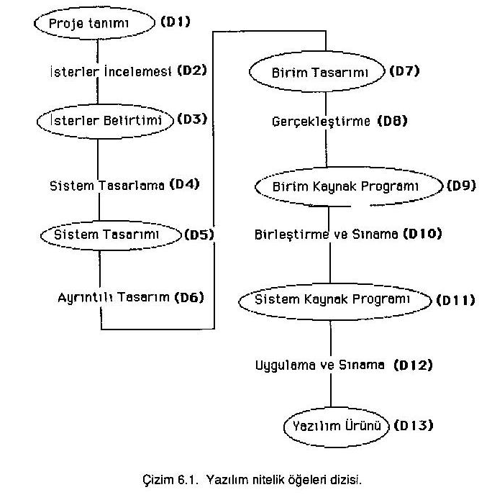
Yazılım İsterlerinin Çözümlemesi

Slide 30
VERi AKIS DiYAGRAMI GELiSTiRME

